Slide 1
Ganymed
Der größte Mond in unserem Sonnensystem
Notes:
In dieser Lektion befassen wir uns mit dem Jupitermond Ganymed, dem größten Mond im Sonnensystem und dem einzigen bekannten Mond mit einem Magnetfeld.

Slide 2
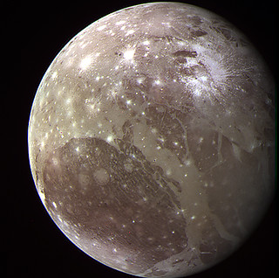
Zielsetzungen
Am Ende dieser Lektion werden Sie in der Lage sein:
Verstehen, warum einige Planeten und Monde Magnetfelder haben
Verstehen, wie Krater zur Datierung geologischer Oberflächen verwendet werden können
Verstehen der Ursachen von Polarlichtern

Slide 3
Ganymed, der Riesenmond des Jupiters
Notes:
Der Jupitermond Ganymed ist der größte bekannte Mond in unserem Sonnensystem. Mit einem Durchmesser von 5268 Kilometern ist er fast 10 % größer als Merkur. Wie sein galileischer Schwestermond Europa hat Ganymed eine Eiskruste, die einen sehr tiefen unterirdischen Ozean bedeckt. Die Ozeane der Erde sind im Durchschnitt etwa 4 Kilometer tief, und die tiefste Stelle, der Marianengraben, reicht bis 11 Kilometer unter die Oberfläche. Der Ozean von Ganymed ist vermutlich zehnmal tiefer (etwa 100 Kilometer) und liegt unter einer 150 Kilometer langen Eiskruste begraben. Ganymed ist auch deshalb einzigartig, weil er der einzige bekannte Mond mit einem Magnetfeld ist.

Slide 4
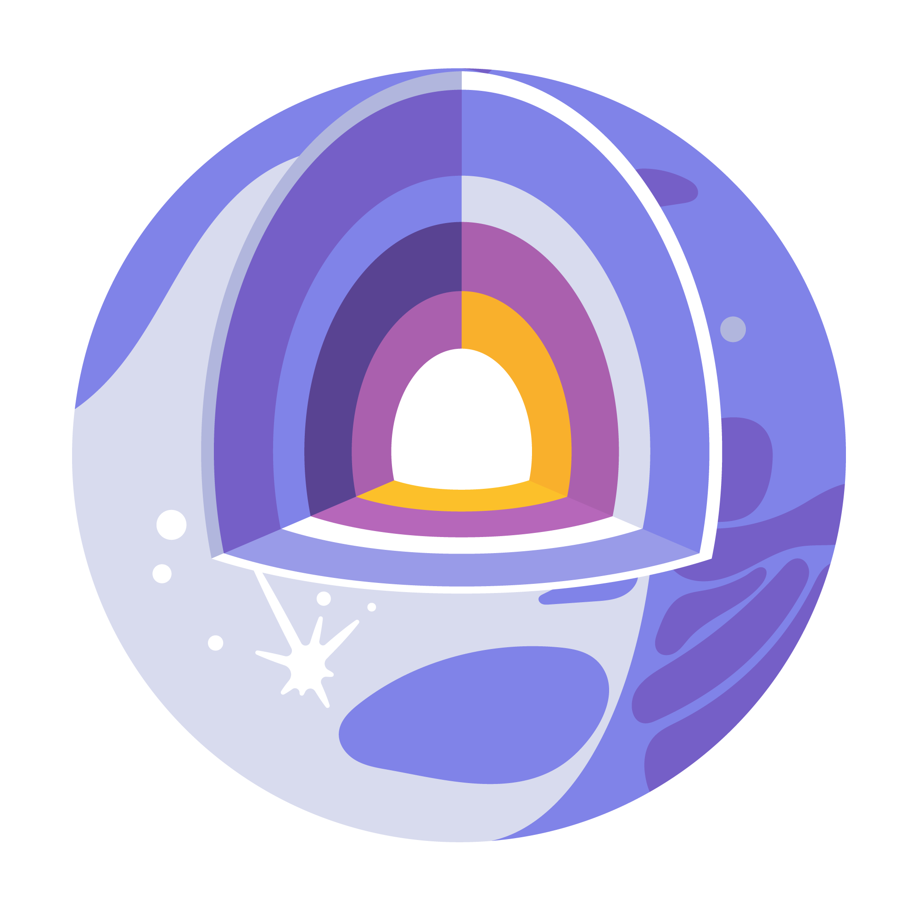
Notes:
Im Gegensatz zum superglatten Europa weist die Oberfläche von Ganymed Berge, Täler und Krater auf. Etwa 40 % der Oberfläche sind von geologisch alten, dunklen Regionen mit zahlreichen Einschlagskratern bedeckt, von denen einige 4 Milliarden Jahre in die Frühzeit des Sonnensystems zurückreichen! Die verbleibenden 60 % der Oberfläche sind von hellerem, stärker reflektierendem Gelände bedeckt, das in jüngerer Zeit geologische Aktivität erfahren hat (z. B. Risse, Deformation oder Auftauchen). Dieses jüngere Terrain weist eine geringere Anzahl von Kratern auf, da es weniger Zeit hatte, Einschläge zu erleben. Das Hubble-Weltraumteleskop entdeckte auf Ganymed Ozon, was darauf hindeutet, dass es eine dünne Sauerstoffatmosphäre gibt, die durch die Wechselwirkung geladener Teilchen aus dem Strahlungsgürtel des Jupiters mit den Wassermolekülen auf der eisigen Oberfläche des Mondes entsteht.
Es gibt noch viele Fragen zu Ganymeds Oberfläche und innerer Geologie. Die bisherigen Beobachtungen von Missionen und Teleskopen deuten darauf hin, dass Ganymed einen metallischen Eisenkern hat, der von einer Schale aus Silikatgestein umgeben ist, die sich unter dem globalen Ozean und der Eiskruste befindet. Die JUICE-Mission der Europäischen Weltraumorganisation (ESA), die Ganymed überfliegen und schließlich umkreisen wird, verfügt über eine Reihe von Instrumenten zur Untersuchung der Mondstruktur. Ganymed wird jedoch kein Hauptziel für künftige astrobiologische Missionen sein. Es wird angenommen, dass sich am Boden des Ozeans eine Eisschicht befindet, die verhindert, dass chemische Nährstoffe aus der darunter liegenden felsigen Hülle in den Ozean des Mondes gelangen. Das bedeutet, dass im Gegensatz zu Europa oder Enceladus nur sehr begrenzte chemische Reaktionen stattfinden könnten, um die für das Leben erforderlichen komplexen Moleküle zu bilden. Es gibt auch keine Hinweise auf eine Energiequelle, die die Ozeane auf bewohnbare Temperaturen erwärmen könnte, anders als bei Europa und Enceladus, die über hydrothermale Schlote verfügen.

Slide 5
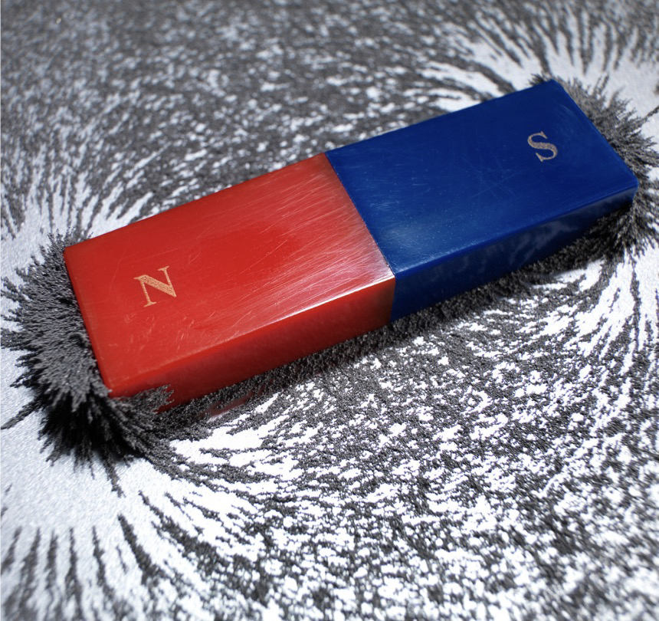
Einführung in den Magnetismus
Notes:
Einige felsige Planeten, darunter die Erde, Merkur und Ganymed, erzeugen Magnetfelder. Magnetismus ist ein physikalisches Phänomen, das durch die Bewegung einer elektrischen Ladung entsteht und zu Anziehungs- und Abstoßungskräften zwischen Objekten aus magnetischen Materialien (wie Eisen) führt. In planetarischen Körpern werden Magnetfelder durch die Wechselwirkung zwischen einem sich im Inneren bewegenden (konvektiven) magnetischen Material, wie geschmolzenem Gestein oder Metall, und der Rotation des planetarischen Körpers erzeugt. Dies führt zu einem ständig fließenden elektrischen Strom, der eine Magnetosphäre erzeugt.

Slide 6
Notes:
Die Entdeckung eines Magnetfeldes auf Ganymed (durch die Raumsonde Galileo im Jahr 1996) war eine Überraschung - bei einer solchen Entfernung von der Sonne wurde erwartet, dass sein Kern zu einer festen Masse abgekühlt ist, was den für die Erzeugung eines Magnetfeldes erforderlichen Elektronenfluss verhindert. Man nimmt an, dass das Vorhandensein eines Magnetfeldes auf Ganymed auf die Gezeitenerwärmung zurückzuführen ist, die sich aus der nicht kreisförmigen Umlaufbahn des Mondes um Jupiter ergibt. Diese Erwärmung sorgt dafür, dass der Eisenkern geschmolzen bleibt. Die Konvektion innerhalb des Kerns erzeugt in Verbindung mit der Rotation von Ganymed einen Magnetdynamo. Das Magnetfeld von Ganymed ist im Vergleich zum enormen Magnetfeld des Jupiters klein, aber stark genug, um definierte Grenzen einer ausgeprägten Magnetosphäre zu bilden.

Slide 7
Demonstration der magnetischen Flusslinien
Video
Notes:
Hier haben wir ein Video, das die magnetischen Flusslinien demonstriert:
https://www.youtube.com/embed/9Iehu09czvw?hl=de&amp;cc_lang_pref=de&amp;cc=1
Hintergrundinformationen zum Video: In diesem Video haben wir einen großen Neodym-Magneten unter die leere Leinwand gelegt. Die Leinwand ist in Plastik eingewickelt, um den Reibungskoeffizienten zu erzeugen. Eisenpulver ist über die Leinwand gestreut und wird durch das Magnetfeld des Neodyms beeinflusst. Dies ermöglicht eine visuelle Darstellung der Magnetfelder um Himmelskörper, wie Ganymed und sogar den Planeten Erde.

Slide 8
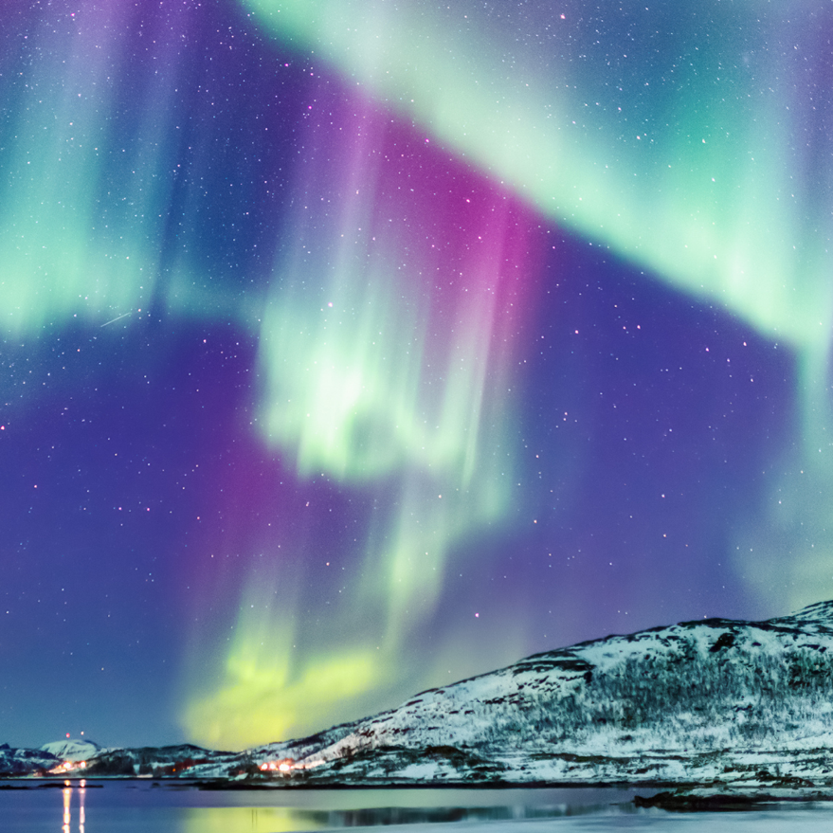
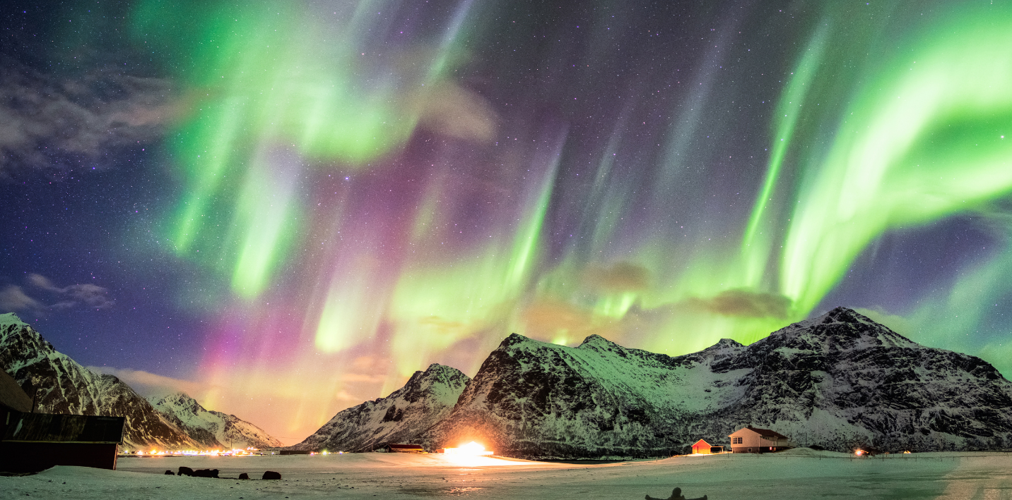
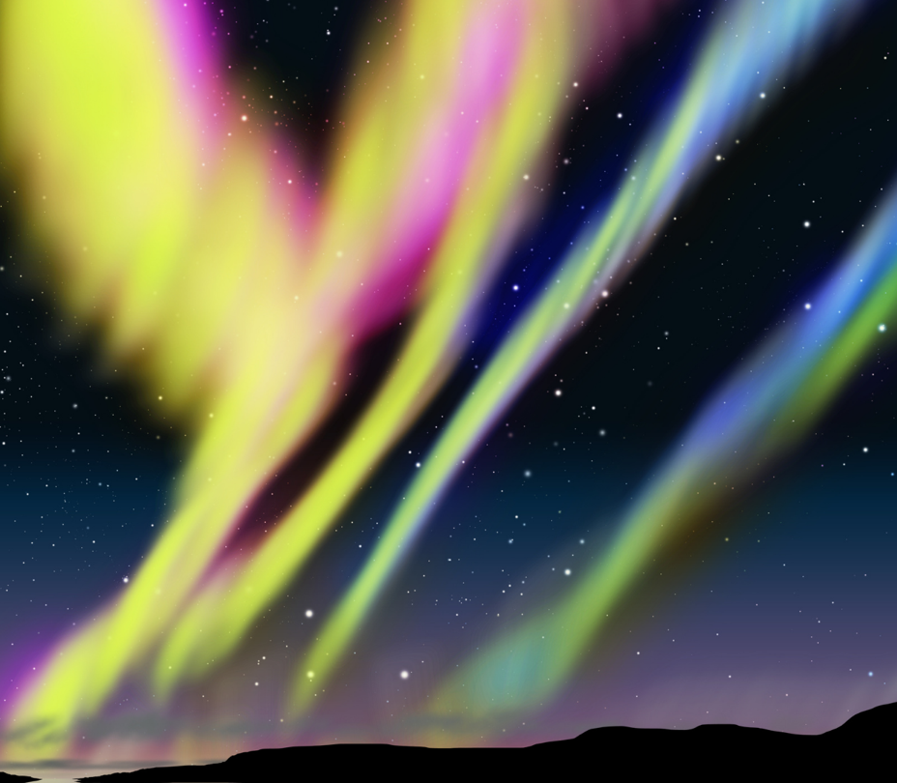
Notes:
Ein deutliches Anzeichen für ein Magnetfeld auf Ganymed ist das Auftreten von Polarlichtern um seinen Nord- und Südpol. Polarlichter sind spektakuläre Lichtbänder, die den Himmel schmücken und durch die Wechselwirkung elektrisch geladener Teilchen verursacht werden. Die auf der Erde sichtbaren Polarlichter, das Nordlicht und die Aurora Borealis, werden durch die Energie verursacht, die bei der Kollision von energiereichen Teilchen, die von der Sonne ausgestrahlt werden, mit Sauerstoff- und Stickstoffatomen in der Erdatmosphäre frei wird.

Slide 9
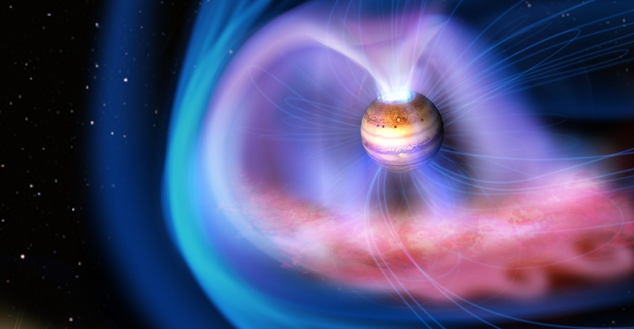
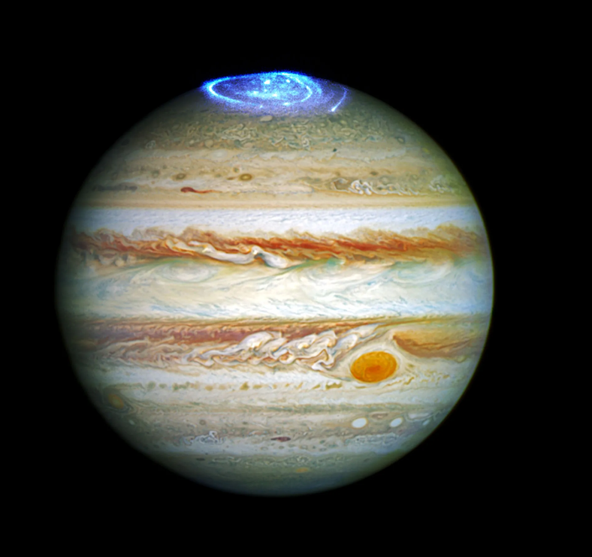
Notes:
Das starke Magnetfeld des Jupiters, das 20.000 Mal stärker ist als das der Erde, erzeugt die stärksten Polarlichter im Sonnensystem. Während die Aurorae auf der Erde vorübergehend sind und nur bei intensiver Sonnenaktivität auftreten, sind die Aurorae auf dem Jupiter permanent und haben eine variable Intensität. Jupiters Polarlichter werden durch elektrisch geladene Schwefel- und Sauerstoffionen verursacht, die von Jupiters Vulkanmond Io ausgespuckt werden. Zu Jupiters Polarlichtspielen gehören auch Röntgeneruptionen, die alle 27 Minuten auftreten. Sie werden durch Schwingungen in den Magnetfeldlinien des Planeten verursacht, die Plasmawellen (ionisiertes Gas) erzeugen, die schwere Ionenpartikel entlang der Magnetfeldlinien schießen, bis sie in der Planetenatmosphäre zerschellen und Energie in Form von Röntgenstrahlen freisetzen.

Slide 10
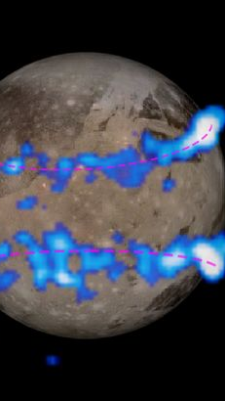
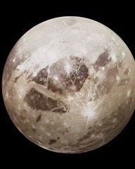
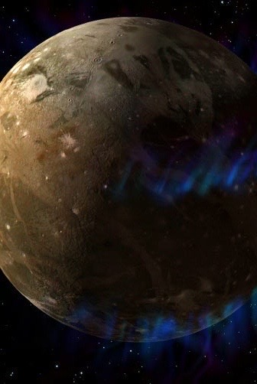
Ganymeds Aurora
Notes:
Wechselwirkungen von geladenen Teilchen, die im Zusammenspiel der Magnetosphären von Ganymed und Jupiter gefangen sind, erzeugen auch Polarlichter um die Pole von Ganymed. Diese Polarlichter schwanken während der Umlaufbahn von Ganymed aufgrund von Schwankungen im Magnetfeld von Jupiter und dem Verhalten des Ozeans unter der Oberfläche von Ganymed hin und her. Die Oszillation von Ganymeds Polarlichtern kann daher Hinweise auf das Innere des Mondes und den Ozean geben, in dem das Magnetfeld des Mondes erzeugt wird.

Slide 11
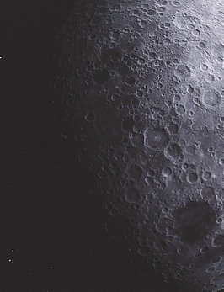
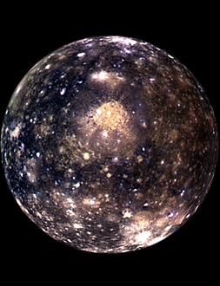
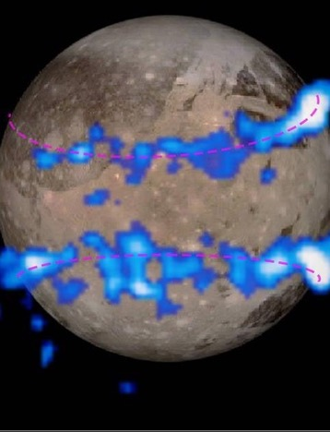
Rekapitulation
Jetzt können wir...
1
2
3
Verstehen Sie den Magnetismus und das Magnetfeld von Ganymed
Verstehen, wie Krater zur Datierung der Oberflächen von Planeten und Monden verwendet werden können
Verstehen der Entstehung von Polarlichtern

